Slide 1
Verhoudingen
Les 1 een deel van een gehele hoeveelheid
In breuken
In procenten
In delen
Het geheel
deel | 1/4 | 25% | 0,25

Slide 2
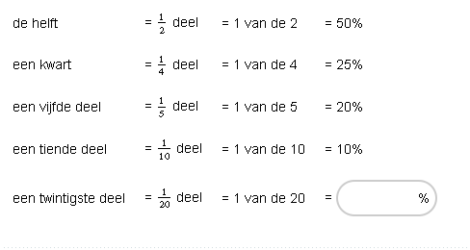
Vouw je papier in 4 stroken
Vouw 1 strook dubbel
Vouw 1 strook in vieren
Vouw 1 strook in achtsten
Vouw 1 strook in drieen

Slide 3
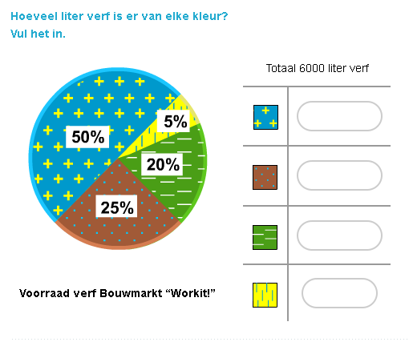
Een cirkeldiagram is ALTIJD 100%!!
Zet 6000 liter op je schoolbord plankje. Dit is het geheel = 100%
Kijk nu op je andere stroken hoeveel liter elk deel is.

Slide 4
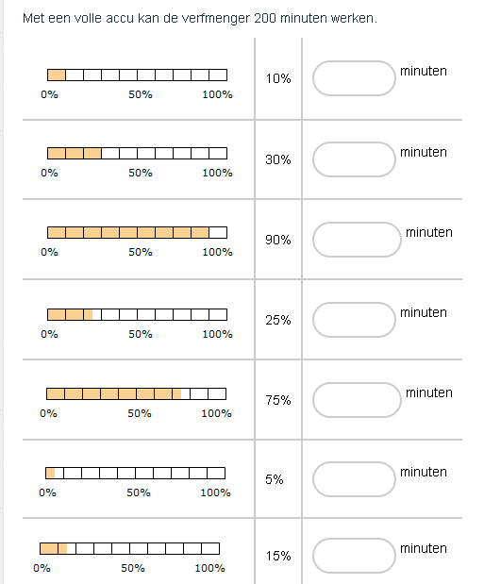
Hoeveel procent zit er nog in de accu? Hoeveel minuten kan je de accu nog gebruiken?

Slide 5
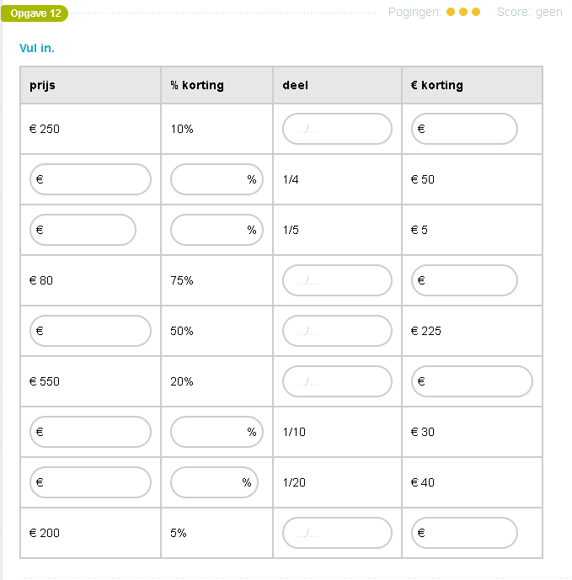

Slide 6
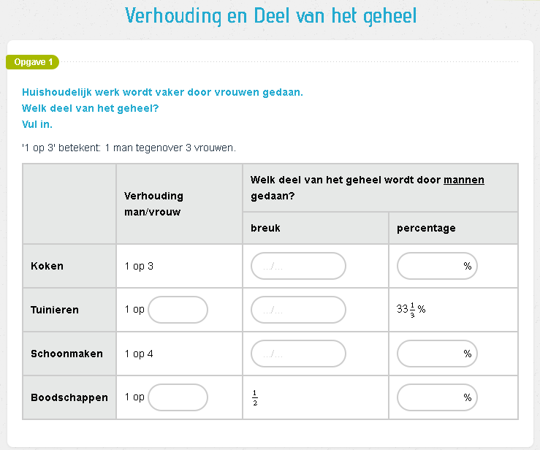
LESTOETS LES 1
LET OP! Er is een verschil tussen 1 van de 4 en 1 op de 4

Slide 7
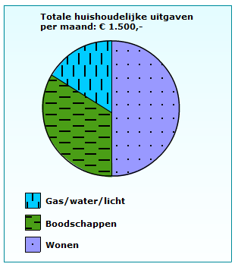
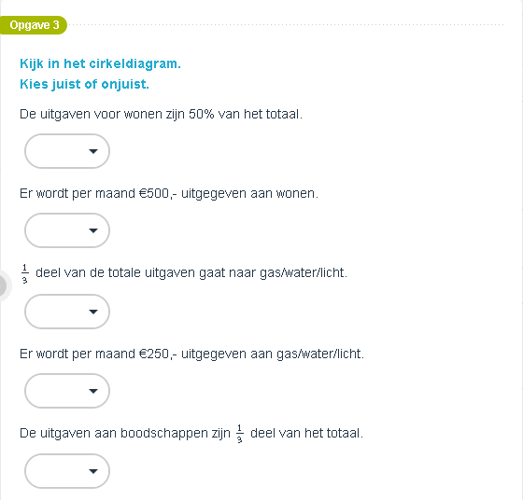
Dit is een cirkeldiagram. Een cirkeldiagram is altijd ……%

Slide 8
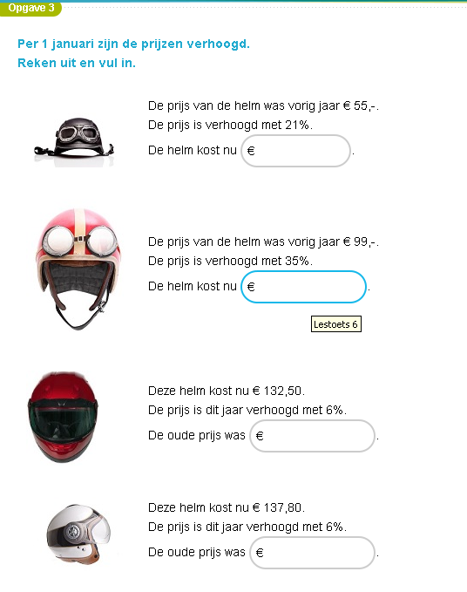
Les 6
Hoe bereken je een nieuwe prijs?
Hoe bereken je een oude prijs
Wat is de 100%?
Hoe ga je van de nieuwe prijs (die dus hoger is door de prijsverhoging) terug naar de oude prijs?
Eerst terug naar 1% hoe doe je dat?
Denk aan de strook

Slide 9
Bespreken voorbeeld toetsvragen 3F niveau
Les 1 : breuken procenten en decimalen
Les 2 : rekenen met procenten in dagelijkse situaties
Les 3 : verhoudingen
Les 4 : rekenen met verhoudingen in dagelijkse situaties

Slide 10
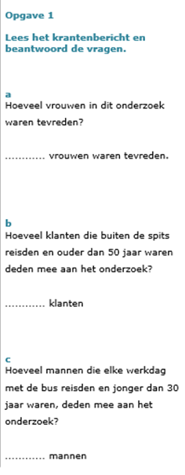
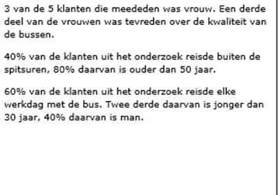
Bij dit onderzoek werden 2500 mensen ondervraagd

Slide 11
Een deel van het geheel (in breuken)
Het geheel = 2500 mensen
3 van de 5 mensen is vrouw
Wat is dan het geheel? Hoeveel delen?
5/5 deel = 2500 mensen
1/5 deel = 2500 mensen : 5
Wat is 1/5 deel ?
Wat is dan 3/5 deel ?

Slide 12
Een deel van het geheel (in procenten)
Gedeeltes in procenten
Het geheel (2500 mensen) is 100%
Wat is dan 20%
Wat is dan 40%

Slide 13
Een percentage van het geheel uitrekenen: bijvoorbeeld 19%
Het geheel = 2500 mensen (=100%)
19% 1%
Hoeveel mensen is 19%?
Je weet het geheel en je weet een deel van het geheel.
Hoeveel procent is het deel van het geheel?
Het geheel = 2500 mensen 175
= ?%
175 mensen van de 2500 mensen zijn blond.
Hoeveel procent is dat van het geheel? Dus van het totaal aantal mensen?

Slide 14
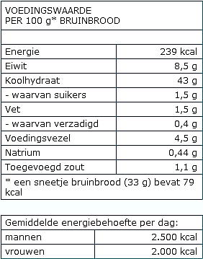
Les 2: Rekenen met procenten in dagelijkse situaties.
Rekenen met een nieuwe 100%
Kijk in de tabel en reken uit. Rond eventueel af op één decimaal.
Van de hoeveelheid koolhydraten is het percentage suikers ………… %.
Hoeveel procent van de dagelijkse energiebehoefte krijgt een vrouw binnen als ze twee sneetjes bruinbrood van 33 g eet? ………… %

